Slide 1
INSPECCIÓN DE TRANSITO Y TRANSPORTE
DE BARRANCABERMEJA
ENCUESTA DE PERCEPCION EN LA ATENCION AL USUARIO
AGOSTO-OCTUBRE DE 2023

Slide 2
Objetivo: Conocer la percepción y satisfacción que tienen los usuarios de la Inspección de Transito y Transporte de Barrancabermeja,
Alcance: Establecer oportunidades y acciones de mejora que permitan aumentar el nivel de satisfacción de los usuarios.
Población: Indefinida -usuarios que diariamente realizan tramites en la ITTB
Medición: La encuesta fue puesta a disposición de nuestros usuarios a través de un código QR en todas las ventanillas de atención.

Slide 3
1.¿Cual es el tramite realizado en la ITTB?

Slide 4
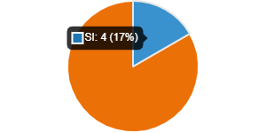
2.¿Realizó su tramite en el tiempo necesario y de manera adecuada?

Slide 5
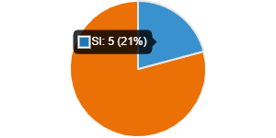
3.¿La atención brindada por parte del funcionario fue precisa y oportuna?

Slide 6
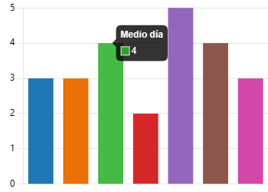
4.¿Cuanto tiempo tuvo que esperar para realizar su tramite ?

Slide 7
5.¿Considera que el personal se encuentra capacitado y esta dispuesto a prestar un buen servicio al ciudadano?

Slide 8
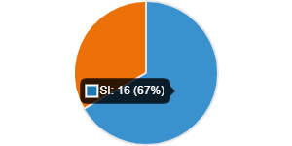
6.¿Considera que los horarios que maneja la ITTB son adecuados para la prestación de los servicios que brinda?

Slide 9
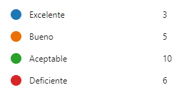
Califique los siguientes factores durante su atención: 7.1*Aspecto de las Instalaciones (Comodidad, orden y limpieza)

Slide 10
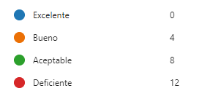
Califique los siguientes factores durante su atención: 7.2 *Suficiencia de ventanillas

Slide 11
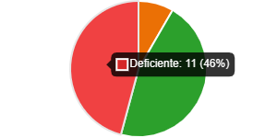
8.Nivel de satisfacción

Slide 12
9¿Que recomendación le haría a la ITTB para mejorar la calidad de la prestación de servicio?

Slide 13
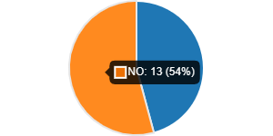
10.¿Conoce la pagina Institucional?

Slide 14
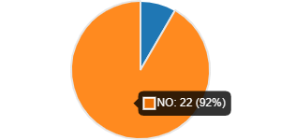
11.¿Ha realizado trámites en línea?

Slide 15
GRACIAS

